Slide 1
Formation des coaches de l’observatoire des aires protégées et biodiversité en Afrique de l’Ouest et Afrique Centrale Kinshasa du 20 au 31 mai 2019 L’outil IMET en support à la Gouvernance et Gestion Efficace des Aires Protégées

Slide 2
Outil IMET en support à la prise de décision
CAMPAGNE IMET
PRISE DE DECISION
Collecte et Organisation données
Analyse d’information
Définition des priorités
Visualisation des Résultats
Recommandations
Contexte d’intervention
Efficacité de gestion
PROACTIVE

Slide 3
FORMULAIRE IMET
Le formulaire organise et structure l’information selon trois parties :
Contexte d’intervention
Efficacité de gestion (directement liée à l’analyse du contexte et analysée suivant le PA management cycle)
Outils d’analyse et de visualisation facilitant l’aide à la décision

Slide 4
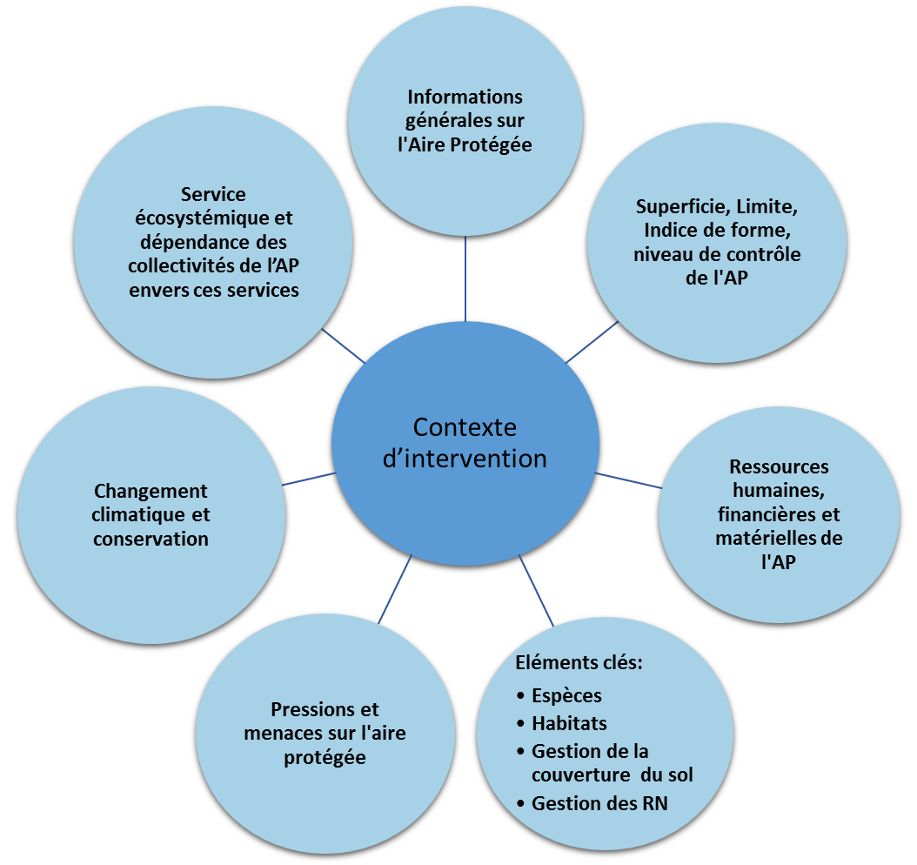
Contexte d’intervention d’une aire protégée

Slide 5
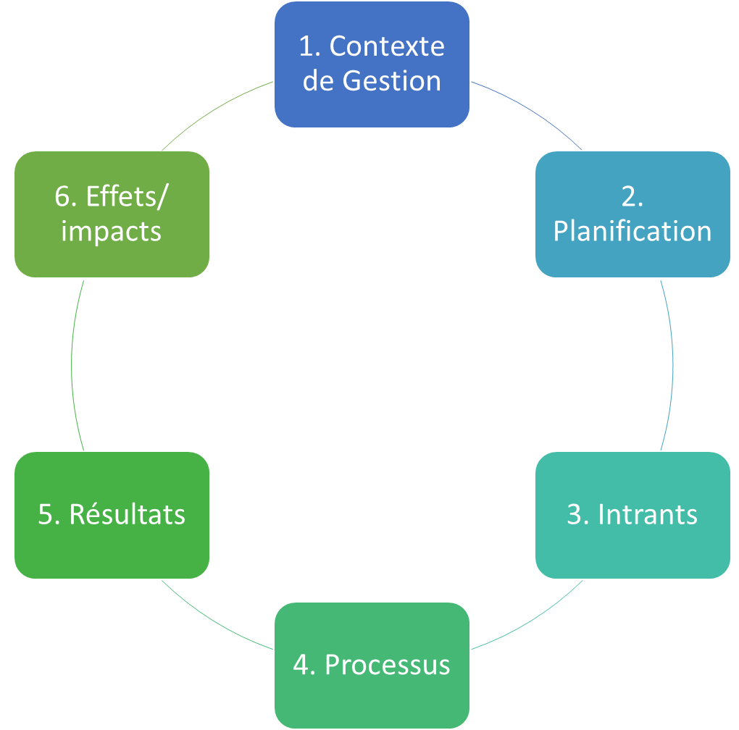
Cycle de gestion pour une aire protégée

Slide 6
Visualisation de l’efficacité de gestion

